Slide 1

Teoría general de sistemas en la ingeniería de software
Ingeniería de software
Docente: Sebastián Hernandez

Slide 2
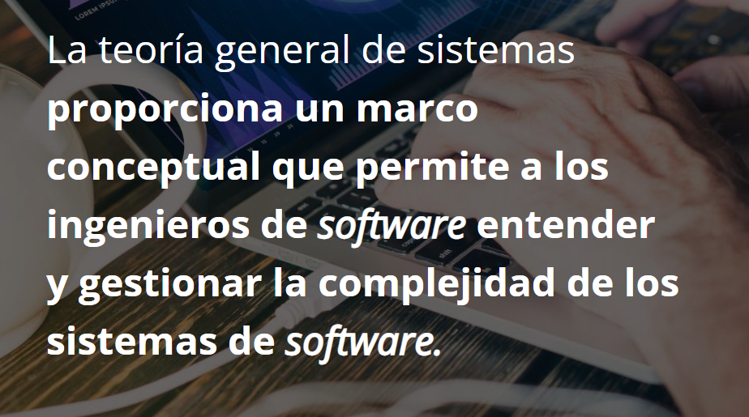

Slide 3


Conceptos sobre teoría general de los sistemas
La teoría general de sistemas fue propuesta por Ludwig von Bertalanffy en la década de 1940 como una forma de entender los sistemas complejos en diversas disciplinas. Se basa en la idea de que los sistemas pueden ser estudiados y comprendidos a través de sus componentes y las interacciones entre ellos.

Slide 4



¿ Que son las Variables del problema ?
Son elementos que afectan el comportamiento de un sistema y deben ser considerados en su análisis y diseño. En el contexto de la ingeniería de software, estas variables pueden incluir:
Son necesidades y expectativas de los usuarios finales del software.
Son limitaciones impuestas por la tecnología utilizada, como el hardware y el software disponibles.
Son las condiciones externas que pueden influir en el desarrollo y operación del software, como regulaciones legales y estándares de la industria.

Slide 5

¿ Que son las actividades en el tiempo ?
Las actividades en el tiempo se refieren a la secuencia de acciones realizadas durante el ciclo de vida del software para transformar entradas en salidas. Estas actividades incluyen:
Análisis de requerimientos
La identificación y documentación de las necesidades del usuario y las condiciones del entorno.

Slide 6

Diseño
La creación de la arquitectura del software y definición de sus componentes e interfaces.

Slide 7

Implementación
Es el desarrollo del código fuente y construcción del software.

Slide 8

Pruebas
Es la verificación y validación del software para asegurar que cumple con los requisitos especificados.

Slide 9

Despliegues
Es la instalación y configuración del software en el entorno de producción.

Slide 10

Mantenimiento
Es la actualización y mejora del software después de su despliegue para corregir errores y adaptarse a nuevos requisitos.

Slide 11
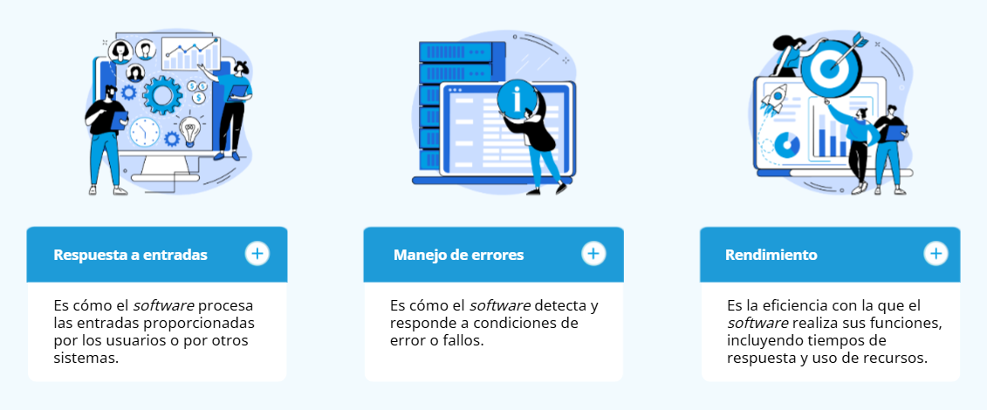
Comportamiento del sistema
Describe cómo un sistema actúa o se comporta en respuesta a estímulos internos o externos. En la ingeniería de software, esto implica optimizar los siguientes procesos:

Slide 12
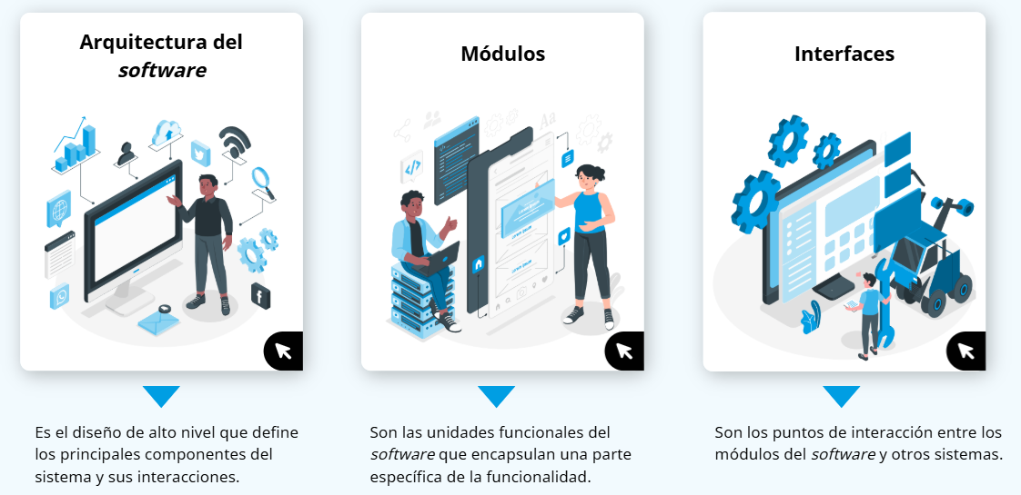
Estructura del sistema
Se refiere a la organización y disposición de los componentes de un sistema y las relaciones entre ellos. En el desarrollo de software, incluye optimizar los siguientes procesos:

Slide 13
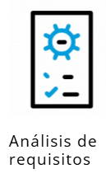

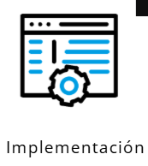



Etapas del Proceso de la ingeniería de software
A continuación, se presentan las etapas clave del proceso de ingeniería de software, esenciales para garantizar el desarrollo de soluciones tecnológicas eficaces y de calidad.

Slide 14
Análisis de requisitos
Es la primera etapa del ciclo de vida del software, donde se determinan las necesidades y condiciones para cumplir con los objetivos del proyecto. Esta etapa es crucial para asegurar que el software desarrollado satisfaga las expectativas del usuario.
Diseño de Software
En la etapa de diseño, se define la arquitectura, componentes, interfaces y otros aspectos del sistema de software. El diseño debe ser detallado y específico para guiar la implementación del software.
Implementación
Es la fase en la que se escribe el código fuente según las especificaciones y el diseño establecidos. Esta etapa incluye la programación, integración y verificación del software.

Slide 15
Prueba de Software
Son esenciales para asegurar que el software cumpla con los requisitos especificados y funciona correctamente. Incluyen pruebas unitarias, de integración, de sistema y de aceptación.
Despliegue
Implica instalar y configurar el software en el entorno de producción para su uso por los usuarios finales. Esta etapa también puede incluir la capacitación de los usuarios y la documentación del sistema.
Mantenimiento de software
Abarca las actividades realizadas después del despliegue para corregir errores, mejorar el rendimiento y adaptarse a nuevos requisitos. El mantenimiento puede ser correctivo, adaptativo, perfectivo o preventivo.

Slide 16

Aplicación de la teoría general de sistemas en proyectos de software

Slide 17
Tipos y Alcances en Proyectos de Software
Proyectos pequeños vs. grandes
Los proyectos pequeños suelen ser más simples y rápidos de desarrollar, mientras que los grandes requieren una planificación y gestión más detallada. La teoría general de sistemas ayuda a gestionar la complejidad de los proyectos grandes mediante el modularidad y la abstracción.
Proyectos internos vs. externos
Los proyectos internos son desarrollados para el uso dentro de la organización, mientras que los externos son para clientes o usuarios externos. La teoría general de sistemas proporciona un marco para entender y gestionar las expectativas y requisitos de diferentes tipos de proyectos.

Slide 18
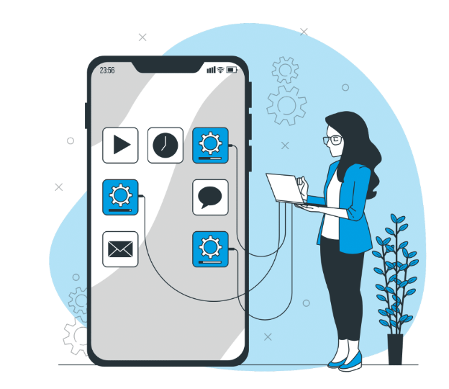
Ejemplo
Proyectos pequeños
Podría ser el desarrollo de una aplicación móvil interna utilizando principios de modularidad y encapsulamiento.

Slide 19
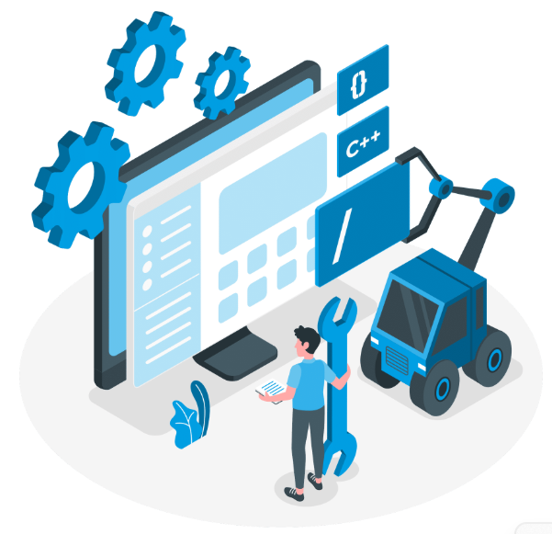
Ejemplo
Proyectos Grandes
Podría ser la implementación de un sistema de gestión empresarial para un cliente externo, aplicando la teoría general de sistemas para gestionar la complejidad y asegurar la calidad.

